Slide 1
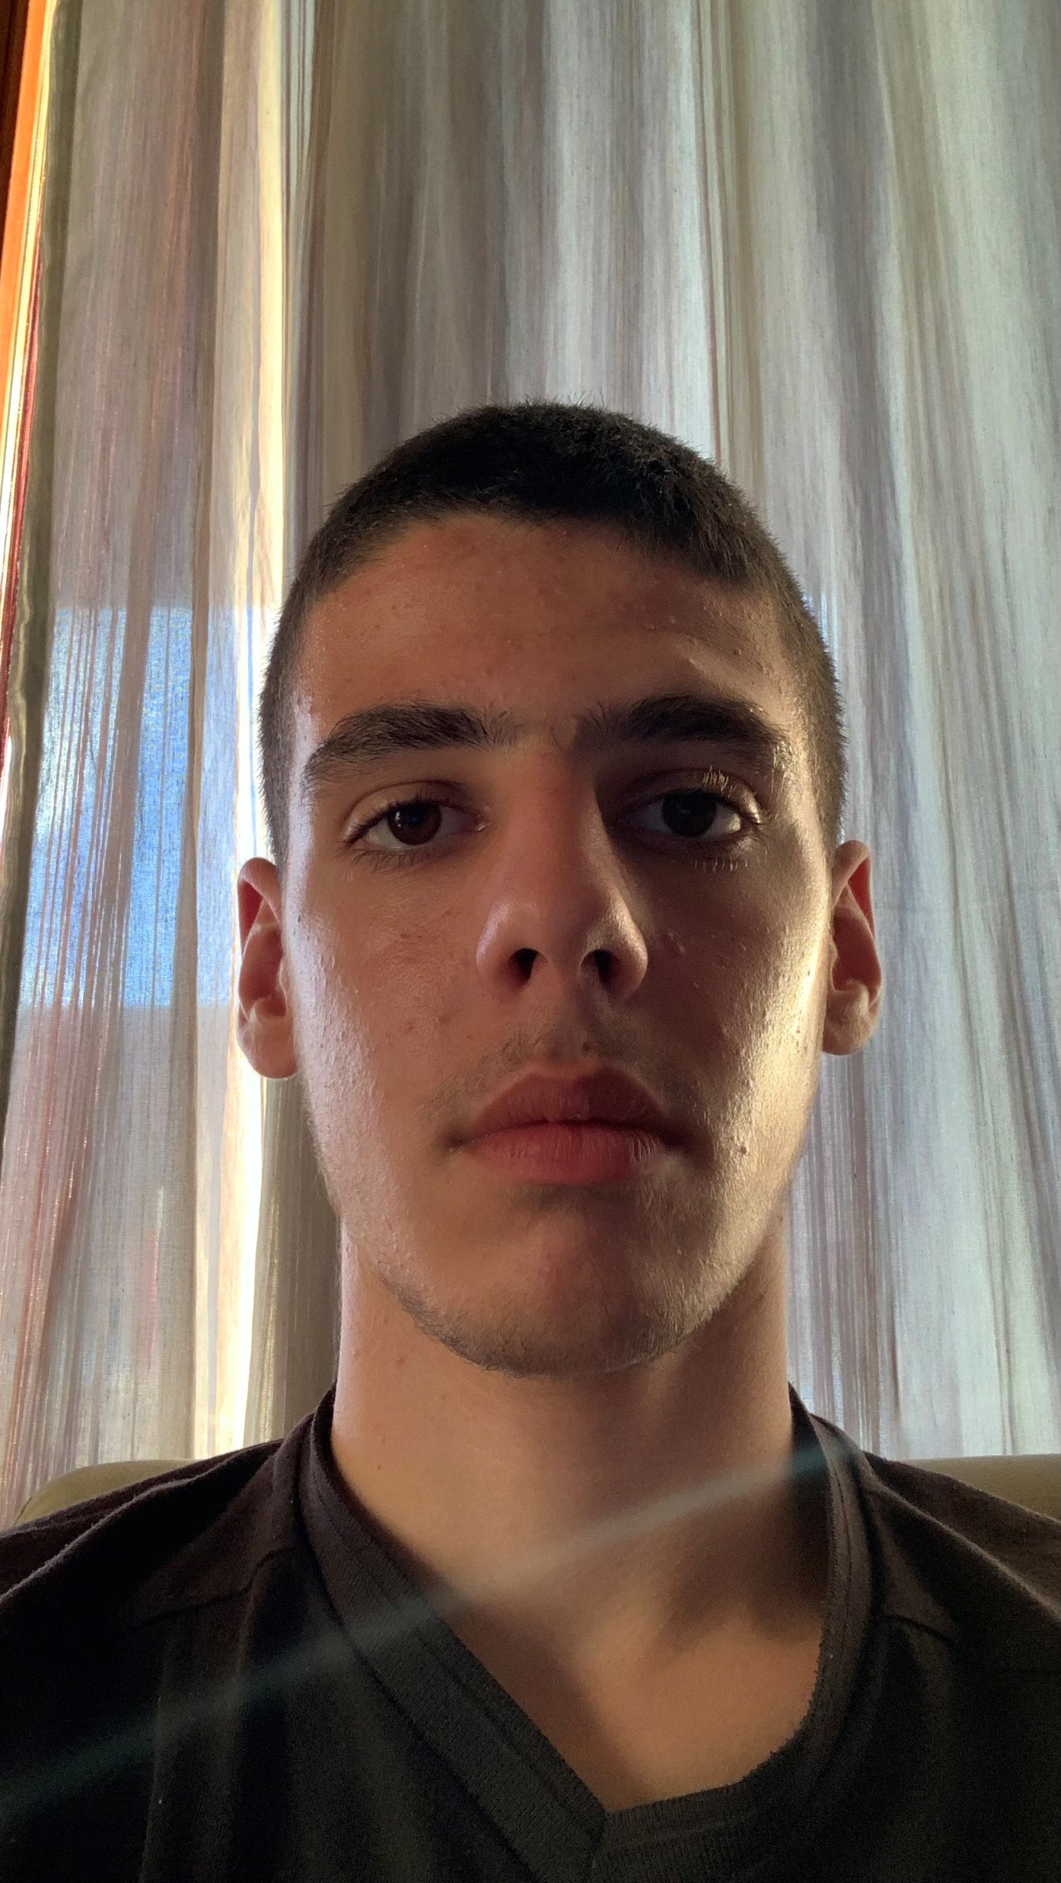
EZ VAGYOK ÉN (TORZ A KÉPEM A KAMERÁBAN)
A nevem Mészáros Levente Norbert. Ócsán élek a két testvéremmel és a szüleimmel.

Slide 2


Kedvenc hobbim a kosár

Slide 3

És a foci

Slide 4

Szeretem az informatikát

Slide 5

A matek nem tartozik a kedvenceim közé (sőt utálom)

Slide 6
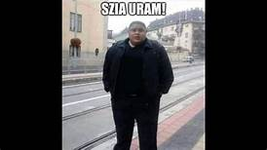
Köszönöm a figyelmet

